Slide 1



ЛТЦ Северский район
«Развитие ВОЛС»
2019

Slide 2
Характеристика ЛТЦ Северский район
Услуги
Телефония
Монтировано - 13758
Задействовано - 9395
АДСЛ
Монтировано - 5976
Задействовано - 5370
FTTB
Монтировано - 1464
Задействовано - 1166
Оказываем услуги связи в 48 населенных пунктах
в том числе и «Универсальные услуги связи».

Slide 3
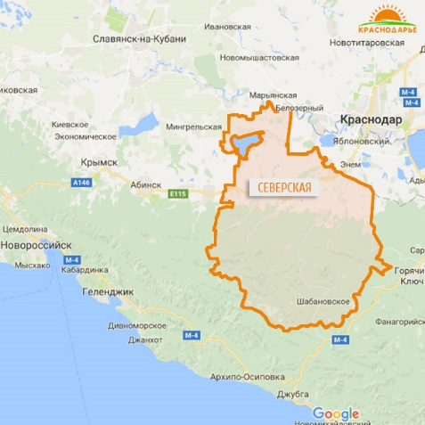
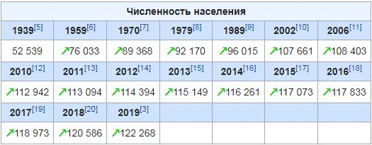
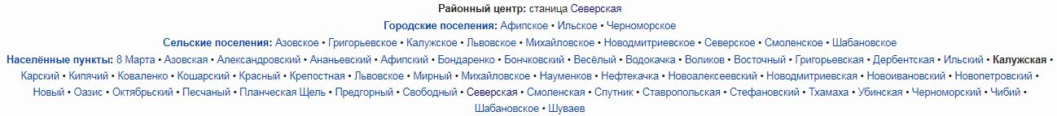

Северский район
Расположен в юго-западной части Краснодарского края в левобережье реки Кубань, на северо-западном склоне Главного Кавказского хребта на территория — около 211 тысяч гектаров с благоприятным климатом и является привлекательным районом для инвестирования в жилой и промышленные сектора при положительном росте численности населения
В район входят 57 нас. пунктов.

Slide 4
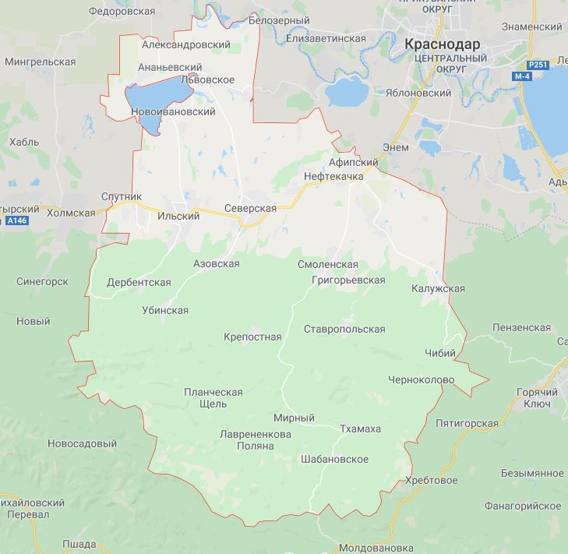

Анализ текущего рынка услуг
Михайловский
Пороно-покровка
Развитие ВОЛС в 2019г ЛПУ УЦН
Существующий ВОЛС (технологии ОТА, АДСЛ, ЕТТН , PON)
Существующие АТС (ОТА, АДСЛ (128++)
Черноморский
Восточный
Ново Дмитриевская

Slide 5
Построено локаций PON
Населенный пункт | НD2:Название коттеджного поселка | Кол-во портов |  | Кол-во ДХ |  |  | Кол-во построенных абонентских вводов | План подключений | Кол-во подключений
 |  | План | Факт | План | Факт готовых к инсталляции (без доп. работ по стройке) | Дата ввода
Северская | Афипский | 128 | 128 | 360 | 150 | 12.18 | 66 | 160 | 66
Смоленская | Орджоникидзе | 40 | 40 | 70 | 70 | 02.19 | 28 | 49 | 28
ст. Северская | Пугачева | 176 | 64 | 182 | 182 | 08.19 | 24 | 82 | 24
118

Slide 6
План строительства локаций PON в 2020 году
ЛТЦ | Наименование муниципального района | Тип населенного пункта | Наименование населенного пункта (имя города) | Наименование внутригородского района (если применимо) | Количество ДХ
1 | 1 | 1 | 1 | 1 | 1
Северский | Северский | Станица | Азовская | Ленина | 117
Северский | Северский | Станица | Азовская | Лермонтова | 42
Северский | Северский | Поселок городского типа | Ильский | Ильский | 157
Северский | Северский | Поселок городского типа | Ильский | 8е Марта | 88
Северский | Северский | Поселок городского типа | Ильский | Широкая | 52
Северский | Северский | Поселок городского типа | Ильский | Кольцевая | 105
Северский | Северский | Станица | Смоленская | Горный | 41
Северский | Северский | хутор | Восточный | Восточный | 192
Северский | Северский | Станица | Львовское | Львовское | 1430
Северский | Северский | станица | Азовская | Октябрьская | 180
Северский | Северский | станица | Смоленская | Мединститут | 82
Северский | Северский | Село | Михайловское | Михайловское | 650
Северский | Северский | Поселок | Черноморский | Черноморский | 210
Северский | Северский | Станица | Убинская | Убинская | 530
Северский | Северский | Станица | Северская | Петровского | 300
Северский | Северский | Станица | Смоленская | Вишневая | 163
Северский | Северский | Станица | Северская | Народная | 57
Северский | Северский | пгт | Ильский | Первомайский | 107
Северский | Северский | Станица | Смоленская | Шоссейная | 76
Северский | Северский | Станица | Северская | Украинская | 823
Северский | Северский | Станица | Северская | Пионерская | 524
Северский | Северский | Станица | Северская | Лермонтова | 623
Северский | Северский | Станица | Северская | Кирова | 812
Северский | Северский | Станица | Смоленская | Парус | 51
8-800-1000-800 – по подключению физических лиц
http://Krasnodar.rt.ru/
7412

